Slide 1


Slide 2
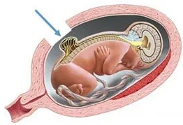
O QUE É ESPINHA BÍFIDA E MIELOMENINGOCELE?

Slide 3
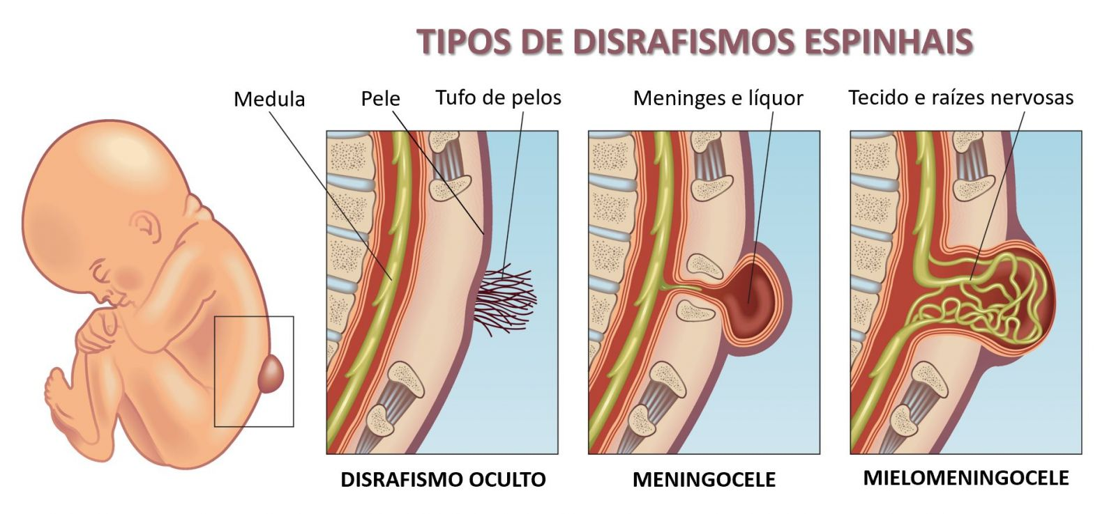
TIPOS DE ESPINHA BÍFIDA

Slide 4
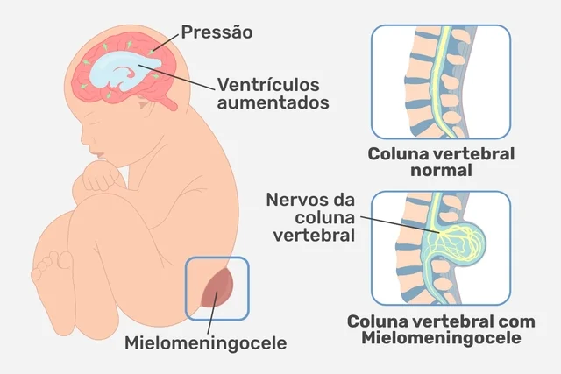
MIELOMENINGOCELE
É o tipo mais grave de Espinha Bífida.
Malformação congênita que acontece durante as primeiras semanas da gestação:
  as vértebras da coluna do bebê não se desenvolvem adequadamente
  deixando expostas as meninges, a medula e até alguns nervos.

Slide 5
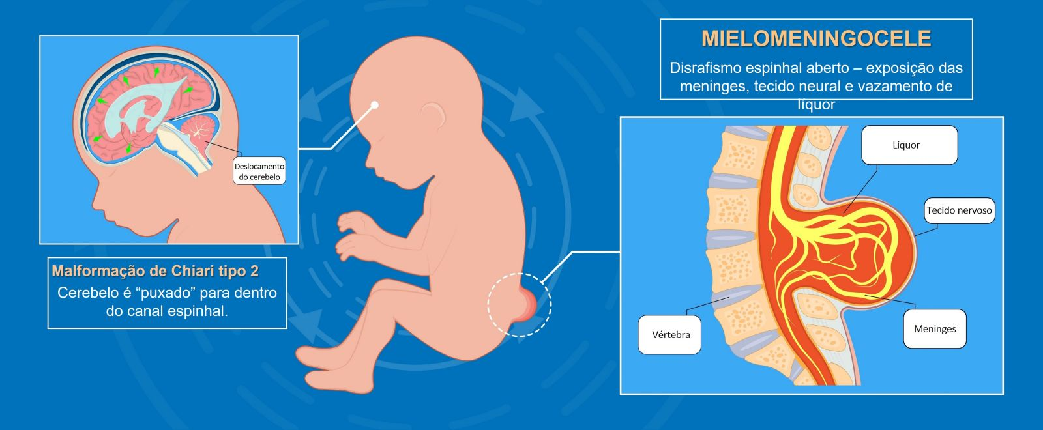
MIELOMENINGOCELE

Slide 6

MIELOMENINGOCELE
SEQUELAS:
  comprometimento neurológico com fraqueza muscular e paralisia,
  perda de controle dos esfíncteres intestinais e da bexiga,
  perda da sensibilidade total ou parcial nos membros, convulsões,
  deformidades ortopédicas (pés, quadril...)
  hidrocefalia.

Slide 7
QUAL A INCIDÊNCIA?

Slide 8
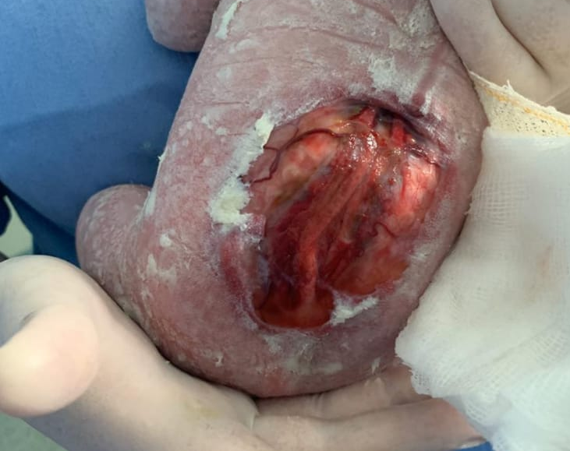
MIELOMENINGOCELE
Segundo informações do TABNET/SUS, no Brasil ocorrem 2,3 casos de mielomeningocele a cada 10.000 nascimentos.
No Paraná: a incidência é de 2 para cada 10.000.
NO BRASIL
711 crianças por ano no país
114 não chegarão à idade adulta
57 morrerão antes de completar o primeiro ano
NO PARANÁ
Nascem em média 37 novos casos por ano (3 novos casos por mês)
TABNET/Data SUS e SINASC

Slide 9
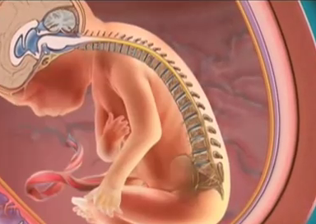
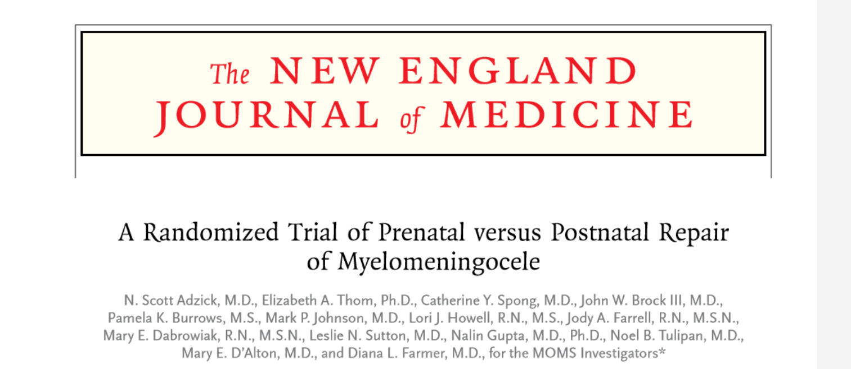
CIRURGIA FETAL DE CORREÇÃO DE MIELOMENINGOCELE
De acordo com o estudo MOMS divulgado em 2011, a cirurgia fetal de correção de mielomeningocele é o procedimento mais eficaz a ser aplicado.
A partir da publicação do estudo MOMS a correção fetal passou a ser considerada o padrão ouro de tratamento para correção da mielomeningocele no mundo todo.

Slide 10
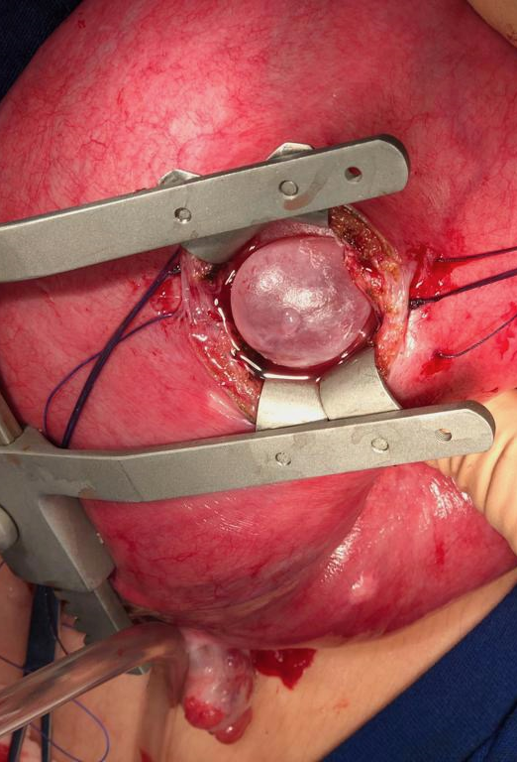
CIRURGIA FETAL DE CORREÇÃO DE MIELOMENINGOCELE
A cirurgia para tratamento fetal da mielomeningocele pode ser realizada de maneira segura entre a 19ª e 26ª semanas de gestação, mais 6 dias.
ONDE A CIRURGIA FETAL PODE SER REALIZADA PELO SUS?
Vem sendo realizada no Brasil gratuitamente em alguns hospitais públicos, em várias unidades da federação.
Hoje, 35% dos nossos associados realizaram a cirurgia intrauterina.

Slide 11

Principais Dificuldades
CIRURGIA INTRAUTERINA
Dificuldades de acesso a serviços habilitados,
Envolvimento da CONITEC (Câmara Técnica do Ministério da Saúde em 2021)
FALTA DE EXAMES E PROTOCOLO DE ATENDIMENTO DO SUS
Linha de cuidado da mielomeningocele no SUS: elaborado um documento pela Câmara Técnica do Ministério da Saúde em 2021, porém não publicado até o momento
Alguns exames como estudo urodinâmico – não existe protocolo e a oferta no SUS é escassa.
DISTRIBUIÇÃO DE MEDICAMENTOS E MATERIAIS PELO SUS
Oxibutinina, cateter para sondagem (plástico e hidrofílico)

Slide 12
Principais Dificuldades
TERAPIAS MULTIDISCIPLINARES PELO SUS
PL 1861/2019.
PORTARIA Nº 53, DE 9 DE AGOSTO DE 2021
DIFICULDADE NA OBTENÇÃO DE BENEFÍCIOS SOCIAIS
ACESSIBILIDADE E INCLUSÃO NA ESCOLA, NA SOCIEDADE E MERCADO DE TRABALHO

Slide 13


ESPINHA BÍFIDA DAY

